Slide 1



Droit de l’informatique
Les correspondants à la protection des données personnelles
Elaboré par : Oueslati Mohamed Melek
Professeur :
Mr Rz.Kamel
Année universitaire 2017-2018

Slide 2


Plan
Protection des données personnelles
Les correspondants
Problématique
Philosophie (analyse de l’idée)
Statut, Rôle et Responsabilités du CPD
Conclusion
Références

Slide 3








Protection des données personnels
Les données personnelles correspondent à toute information relative à une personne physique identifiée
Techniquement. Tout personne est un objet enregistrer dans une base de données.
{ Cin Code_empreinte Num_Tel Adresse
Sang_catégorie
Corps_morphologie
}

Slide 4

Les correspondants
correspondant, correspondante : personne responsable à l’envoi en province ou dans un pays étranger et chargé de transmettre des informations sur ce qui s'y passe.

Slide 5
Problématique
Quelle est alors la relation entre les correspondant et les droit de protection, quelle sa philosophie
Quelles sont leurs statut, rôles et leurs responsabilités ?

Slide 6

Philosophie
Beaucoup d'entreprises n'ont pas respecté de bonne ou de mauvaise foi cette obligation et sont donc passibles de sanctions pénales. Toutefois, depuis la loi du 6 août 2004 qui transpose la directive du 24 octobre 1995, relative à la protection des personnes physiques à l'égard des traitements de données à caractère personnel et à la libre circulation de ces données, il est désormais possible de désigner un responsable détaché à la protection des données à caractère personnel.
Correspondant à la protection des données : une nouvelle fonction informatique Les entreprises peuvent désormais désigner un correspondant à la protection des données. Une démarche qui les dispense d'une partie des déclarations à la Cnil. (19/10/2004)
الموافق حماية البيانات: وظيفة تكنولوجيا المعلومات الجديدة
يمكن للشركات الآن تعيين مراسل حماية البيانات . هذا النهج الذي يعفي البيانات جزء إلى (19/10/2004)
CNIL

Slide 7


Statut du CPD
Compétence : Le CPD doit avoir les qualifications requises pour exercer sa fonction, mais le texte ne précise pas quelles sont ces qualifications, elles sont donc à déduire des missions imparties au correspondant à la protection des données.
Indépendance : Le correspondant à la protection des données exerce ses fonctions d'une manière indépendante. Par conséquent, le CPD peut-être soit, l'employé d'un organisme, soit encore un tiers (personne physique ou morale).
ce dernier accepte expressément sa mission, c'est-à-dire ses modalités d'intervention
Information : Il n'y a pas besoin d'agrément, pour être opérationnel, cette désignation facultative doit être seulement notifiée à la Cnil

Slide 8
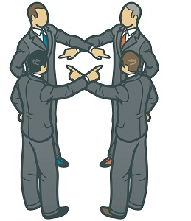
Rôle du CPD
Le correspondant à la protection des données est chargé d'assurer le respect des obligations prévues dans la loi Informatique et Libertés.
Si on prend en considération les pays dans lesquels ont déjà été mis en place des CPD (Allemagne, Pays-Bas, Suède), on peut décrire sa mission. Ainsi, il peut :
- Diffuser des informations relatives à la loi Informatique et Libertés. - Superviser les traitements mis en œuvre, en établir une liste. - Détecter les problèmes éventuels liés à la mise en œuvre des traitements. - Prendre contact avec la Cnil en cas de problème identifié ou de doute sur un dossier

Slide 9

Responsabilité du CPD
Le correspondant à la protection des données ne peut faire l'objet d'aucune sanction de la part de l'employeur du fait de l'accomplissement de ses missions. En revanche, en cas de défaillance ou de manquement constaté à ses obligations, le correspondant est déchargé de ses fonctions sur demande du responsable juridique des traitements ou de la Cnil. Le responsable du traitement est alors enjoint de procéder aux déclarations.

Slide 10
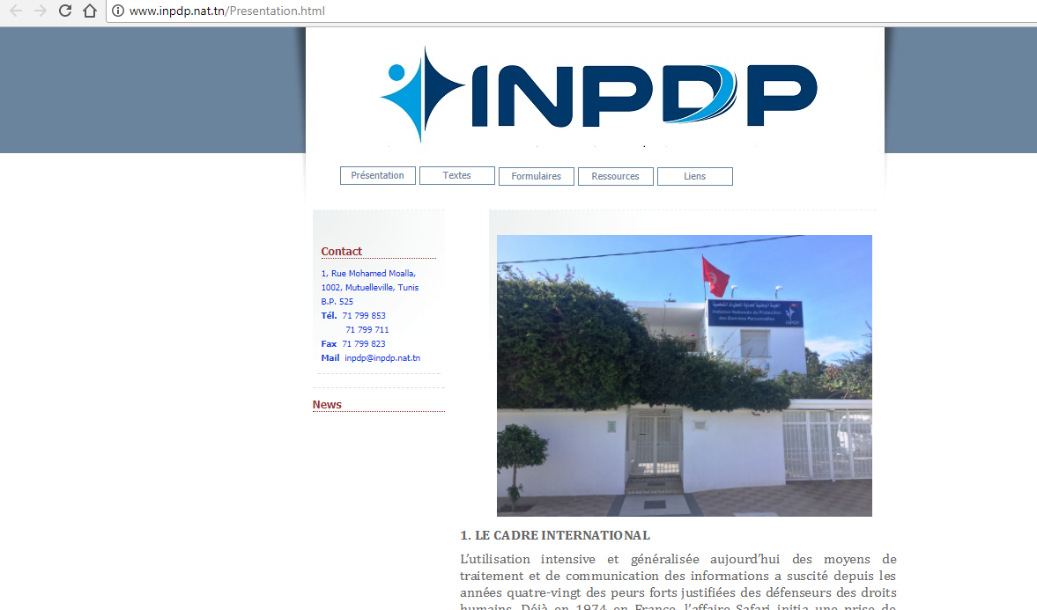

Slide 11
Conclusion
En conclusion, la désignation d'un CPD au sein d'une organisation sur lequel la Cnil peut s'appuyer, vaut dispense de toute formalité déclarative. Mais pour être efficace, ce dernier doit pouvoir jouir d'une parfaite indépendance statutaire, intellectuelle et technique.
Mais ? Les entreprises sont-elles prêtes à cela ?

Slide 12
Merci
pour votre attention

Slide 13
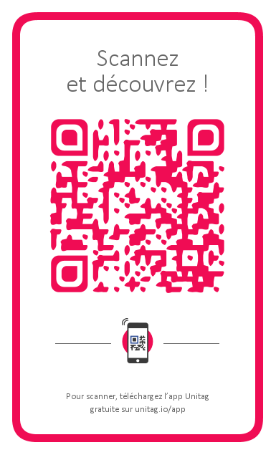



Référence
Journaldunet.com
afcdp.net
inpdp.nat.tn/Presentation.html

Slide 14
Plan
Protection des données personnels
Les correspondants
Problématique
Philosophie (analyse de l’idée)
Statut, Rôle et responsabilités du CPD
Conclusion
Référence

